Slide 1


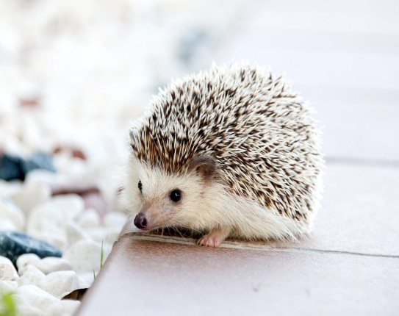
لِقَاءات مَع حَيْوَانَات
الفصل الثَّاني: أَنْواع كَثيرَة، هَيَّا نُنَظِّمُهَا
العلوم والتكنولوجيا للصف الرابع
مميِّزات الفقاريات
فِئَة الأسماك
فِئة البرمائِيَّات
الصّور والأَفْلام مِن- pixabay
الصّفْحات : 52-47
Notes:
במצגת זו מתמקדים במאפיינים של בעלי החוליות, במחלקת הדגים ובמחלקת הדו-חיים

Slide 2
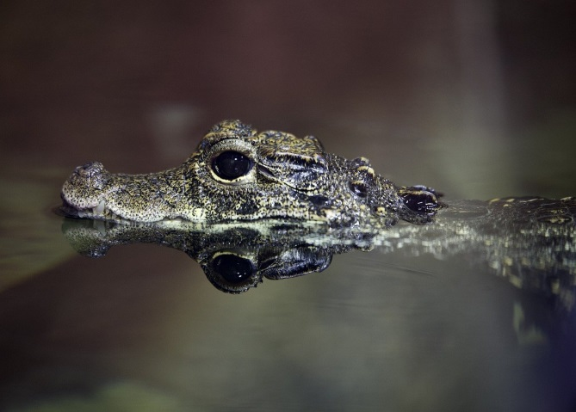
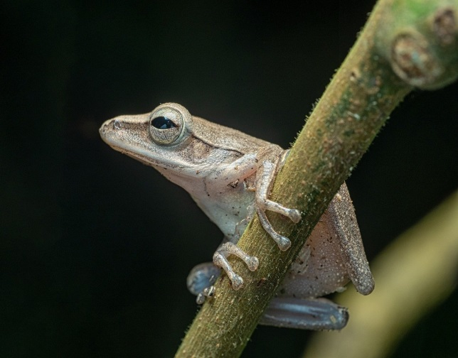
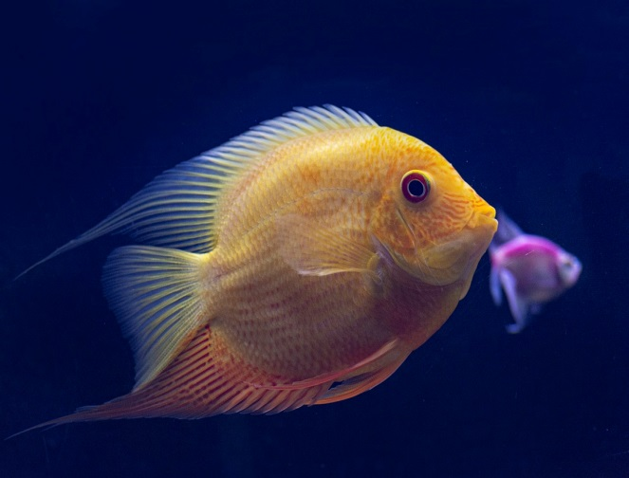

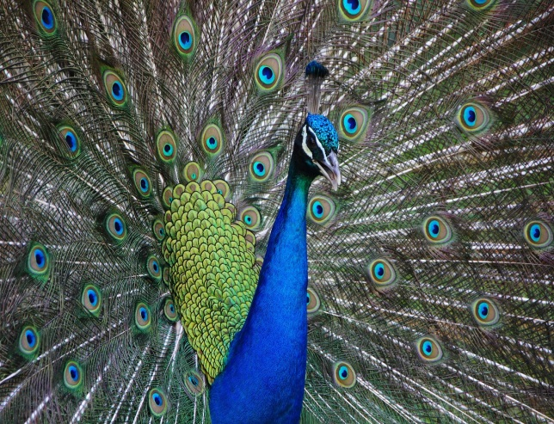
الفَقَارِيَّات
تَنْتَمِي ِلِمَجْمُوعَة الفَقَارِيَّات خَمْسُ فِئَات
زَوَاحَف
بَرْمَائِيَّات
أَسْماك
ثّدِييّات
طُيُور
صفحة 47
Notes:
בפרק זה חוקרים באמצעות משימות וקטעי מידע את המאפיינים של חמש המחלקות הבאות:
דגים, דו–חיים, זוחלים, עופות ויונקים.
את המידע מומלץ לאסוף (במידת האפשר) באמצעות תצפיות.
הדיון בכל אחת מהמחלקות נערך בשלוש רמות: סימני הקבוצה, סביבת החיים ויחסי הגומלין עם האדם תוך הדגשת נושא הביות.
מיומנות החשיבה המרכזית שמיושמת להכרת מאפייני המחלקה היא הסקת מסקנות בדרך של אינדוקציה (מציאת המשותף לבני
המחלקה באמצעות השוואה), ודדוקציה (שיוך בעלי חיים למחלקה על פי מאפייני המחלקה). חשוב ביותר להביא את הלומדים
למודעות אודות חשיבותם של תהליכי ההשוואה להבניית הכללה אודות המשותף בין בני המחלקה ושימוש בהכללה לצורך אפיון
ומיון לקבוצות.

Slide 3
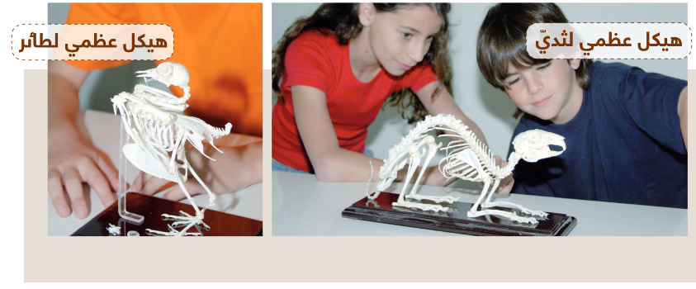
الفَقَارِيَّات
ما المُشْتَرَك لكُل الفَقَارِيَّات؟
صفحة 47
Notes:
בפרק זה חוקרים באמצעות משימות וקטעי מידע את המאפיינים של חמש המחלקות הבאות:
דגים, דו–חיים, זוחלים, עופות ויונקים.
את המידע מומלץ לאסוף (במידת האפשר) באמצעות תצפיות.
הדיון בכל אחת מהמחלקות נערך בשלוש רמות: סימני הקבוצה, סביבת החיים ויחסי הגומלין עם האדם תוך הדגשת נושא הביות.
מיומנות החשיבה המרכזית שמיושמת להכרת מאפייני המחלקה היא הסקת מסקנות בדרך של אינדוקציה (מציאת המשותף לבני
המחלקה באמצעות השוואה), ודדוקציה (שיוך בעלי חיים למחלקה על פי מאפייני המחלקה). חשוב ביותר להביא את הלומדים
למודעות אודות חשיבותם של תהליכי ההשוואה להבניית הכללה אודות המשותף בין בני המחלקה ושימוש בהכללה לצורך אפיון
ומיון לקבוצות.

Slide 4
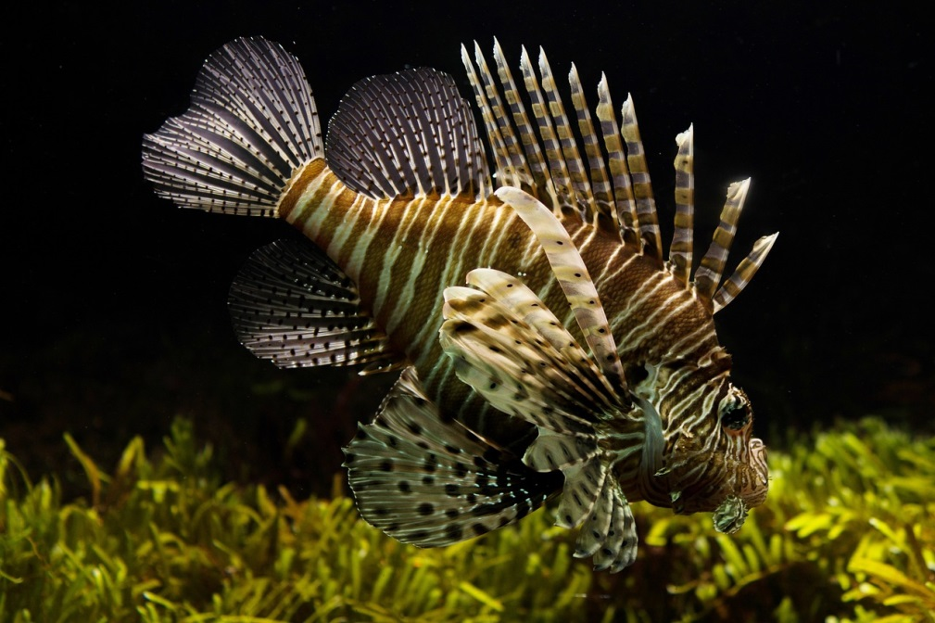
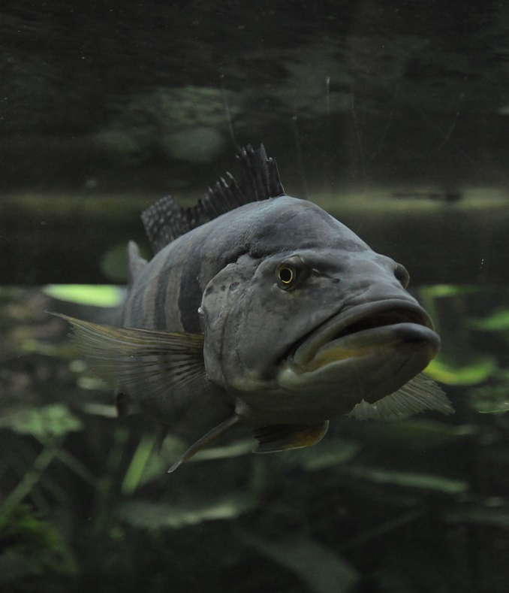
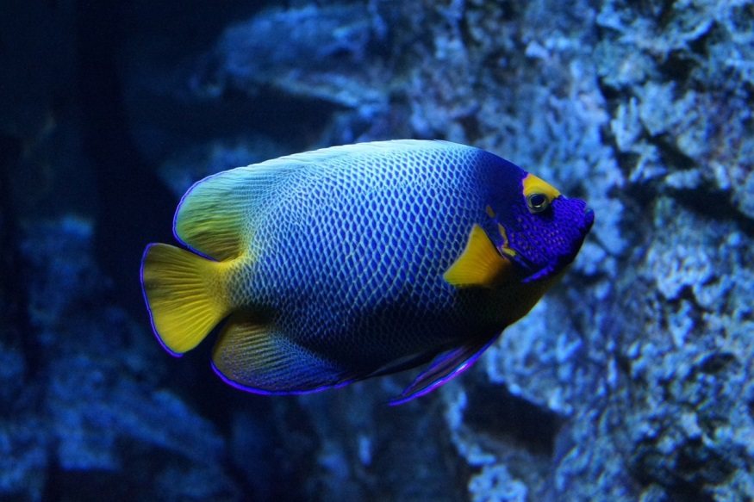
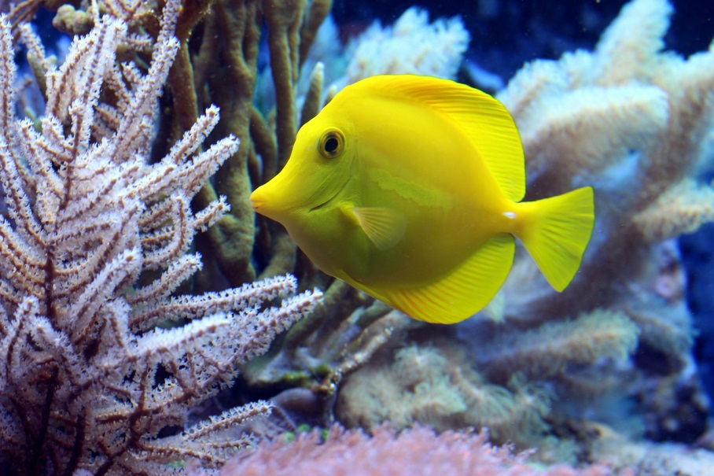
مَجْمُوعَة الأَسْمَاك
Notes:
מתבוננים בתמונות ומאפיינים את בעלי החיים ששייכים למחלקה זו. למשל: מבנה גלילי ומחודד בקצה, סנפירים, חיים במים...

Slide 5



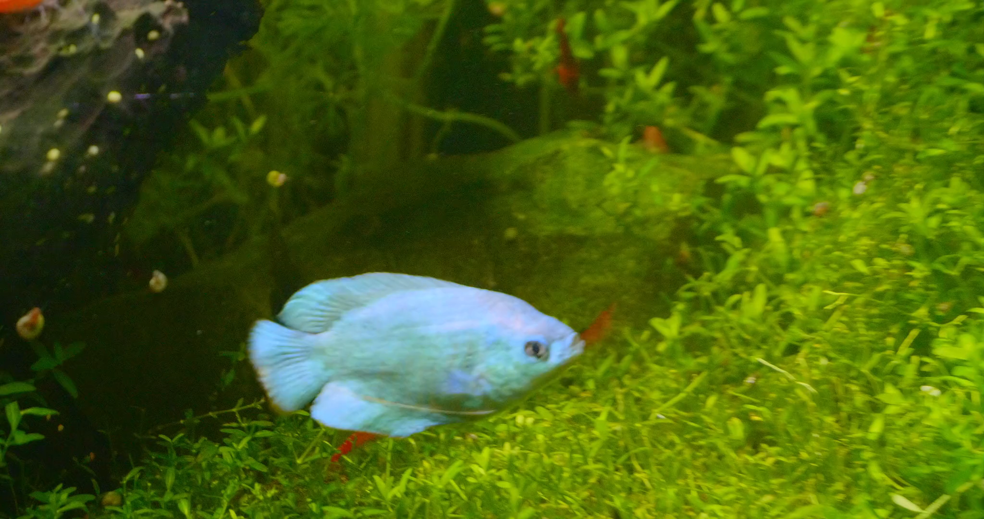

تَوَجَّهوا لِكِتاب التَّدريس ، الصفحات 49-48 وَأَجيبوا عن البنود 4-1 في التَّعليمات.
Notes:
הדגים הם שוכני מים (מתוקים, מלוחים) ומבנה גופם מותאם לסביבה זו: מבנה גופם הידרו–דינמי, גופם חלק, בעלי סנפירים, נשימתם היא באמצעות זימים, דרכי רבייה (הטלת ביצים, השרצה), דרכי הזנה מגוונים (טורפים, צמחוניים).
צופים בסרטון ומאפיינים. לאחר מכן פונים למשימה בספר הלימוד.

Slide 6
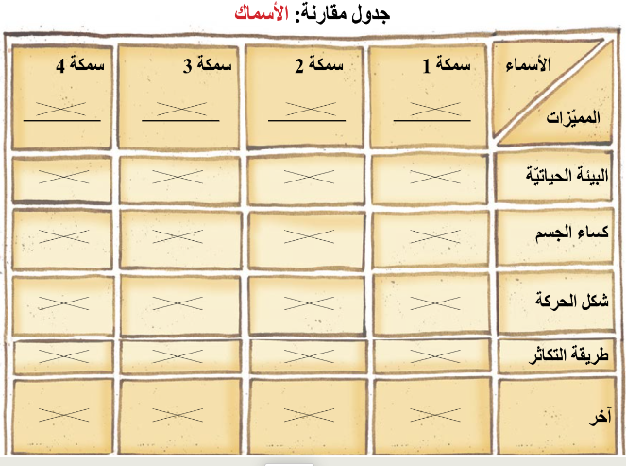
مهمَّة: ماذا يُمَيِّز مَجْموعَة الأسماك؟
صفحة 48
Notes:
לאחר קריאת קטעי המידע והתבוננות בתמונות הדגים, התלמידים מתבקשים להשלים את המידע בטבלה.
שימו לב: חשוב לבדוק מספר דגים שונים לצורך הבניית ההכללה אודות המאפיינים המשותפים לדגים.

Slide 7

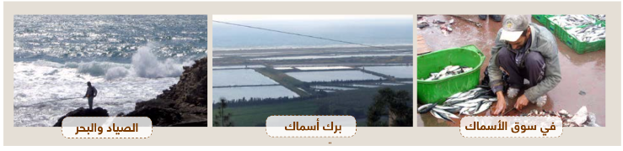
تَذْويت مُصْطَلَحَات: الأَسْماك والإنْسَان
إقرؤوا قِطع المعلومات صفحة 50 وأجيبوا عن الاسئِلَة في نهاية كل قِطعَة .
Notes:
גידול דגים על ידי האדם: בשל מיעוט גופי מים מתוקים בארצנו, התפתח בארץ ענף חקלאי של גידול דגים בבריכות מלאכותיות. הבריכות דומות במידת מה לסביבת החיים הטבעית של הדגים, אך האדם מסייע לגדילתם באמצעים נוספים. לדוגמה, הוספת מזון מלאכותי, ערבול המים כדי להגביר את כמות החמצן בהם, או הוספת תרופות כשיש צורך. בבריכות הגדולות אין ויסות של טמפרטורה או של עוצמת האור.
לצד הבריכות הגדולות נבנו גם בריכות קטנות ומשוכללות שבבנייתן ניכרים ידע וטכנולוגיה מתקדמים. בבריכות אלה יש רצפות בטון
וכיסויי פלסטיק בדומה לחממות, ומגדלים בהן דגים בצפיפות גבוהה מאוד, אך בתנאים מבוקרים של טמפרטורה, של עוצמת האור ושל
כמות המזון והחמצן במים.

Slide 8
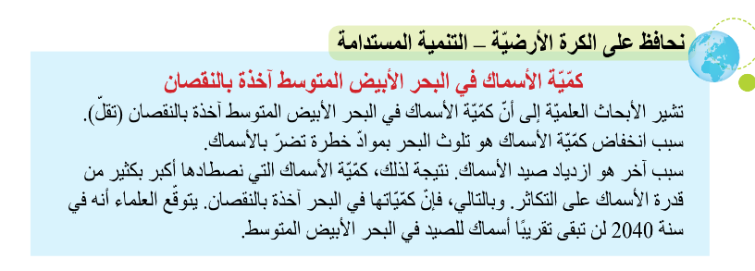
تَوَجَّهوا الى صفحة 51 في كتاب التدريس وأجيبوا عن الأسئِلَة 2-1 في هذه الصفحة.
Notes:
יש לקיים שיח על חשיבות הדגים לאדם (מרכיב מרכזי בתזונה) ועל פעולות האדם שפוגעות במקורות מים טבעיים (הזרמת שופכין ורעלים) שהם בית הגידול הטבעי של דגים ובכך פוגעות בעקיפין באוכלוסיית הדגים.

Slide 9
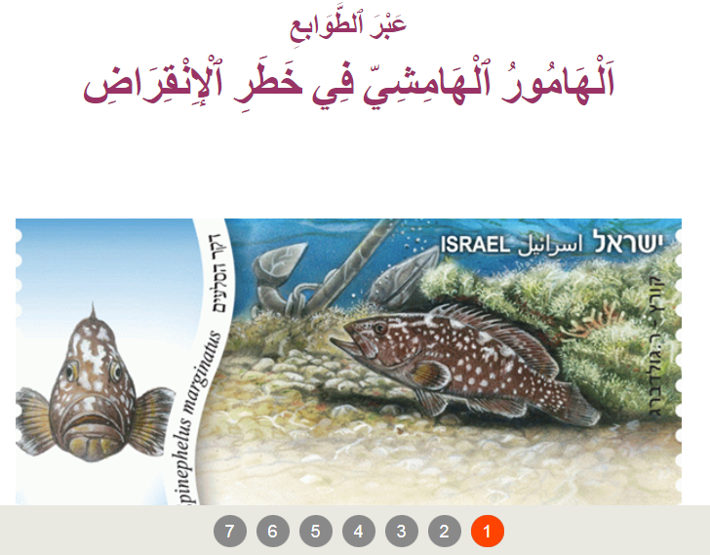
مَهَمَّة مُحَوْسَبَة
Notes:
באתר במבט מקוון. יחידת התוכן: עולם היצורים החיים. המשימה המתוקשבת עוסקת בגורמים המאיימים על הכחדת הדג דקר הסלעים ובהצעות להגנה על הדג מפני הכחדה.

Slide 10
تلخيص: مميِّزات مجموعة الأسماك
جسمُها حاد من الأمام ومن الخلف ومسطَّح من الجانبين.
للأسماك توجد زعانف (في الذنب، على الظّهر، الصدر والبطن).
جلدها أملَس ، مُخاطي ومغطَّى بالحراشف.
طُرُق التَّغذية: منها مفترسة، ومنها نباتيَّة ومنها آكِلَة كل شيء.
طُرُق التَّكاثُر: منها التي تَضَع البيوض ومنها التي تلد الصّغار.
تَسْتَوعِب الأسماك الاوكسجين من الماء بمساعدة الخياشيم.
صفحة 49
Notes:
מאפייני המחלקה
הדגים מותאמים במבנה הגוף שלהם לחיים במים. גופם מחודד מלפנים ומאחור ופחוס משני צדדיו. צורה זו מסייעת להם לנוע במים בקלות. לדגים יש סנפירים (בזנב, על הגב, בחזה ובבטן) שמסייעים להם לנוַוֵט את התנועה במים. עור הגוף של הדגים חלק ורירי. גם הריר מסייע לדגים "להחליק" בתוך המים. אצל מיני דגים רבים העור מכוסה בקשקשים המגנִים עליו מפני פגיעות שונות.
המזון של הדגים מגוון: יש דגים טורפים, כמו דג הטונה, יש שניזונים )אוכלים( מצמחים, כמו דג האמַנְוֹן, ויש הניזונים גם מצמחים וגם מבעלי חיים, כמו הקרפיון.
דרכי הרְבִיּּּּיָה של הדגים מגוונות: יש המטילים ביצים במים, כמו הקרפיון והאמנון, ויש המשריצים במים דגיגונים, כמו הגמבוזיה.
הדגים קולטים את החמצן מהמים בעזרת איברי נשימה שנקראים זימים.

Slide 11
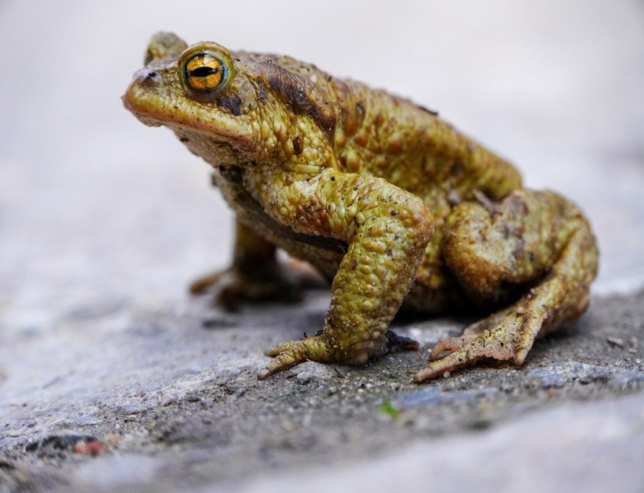
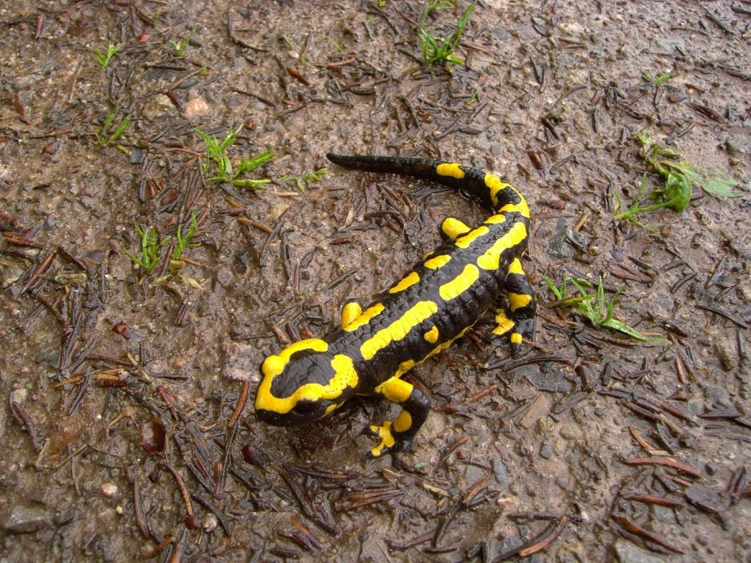
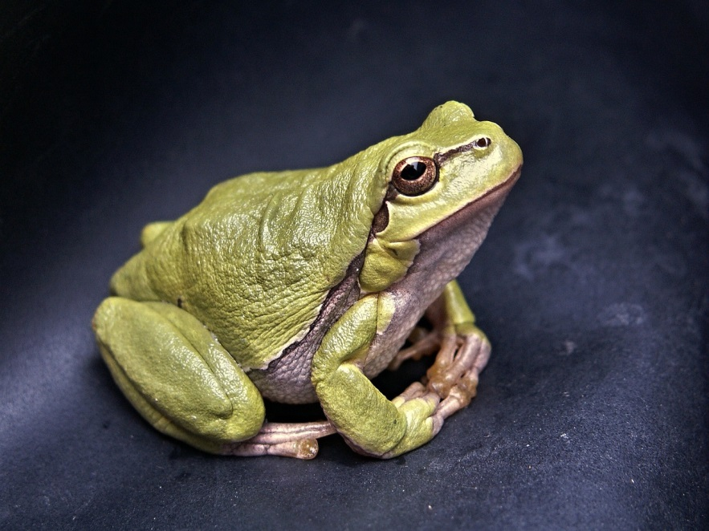
مَجْمُوعَة البَرْمَائِيَّات
Notes:
מתבוננים בתמונות ומאפיינים את בעלי החיים השייכים למחלקה.

Slide 12

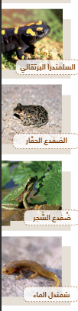

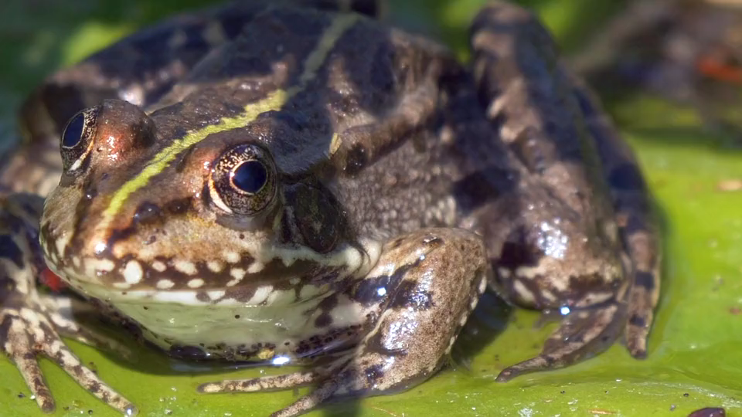
קרפדה
تَوَجَّهُوا لِكِتاب التِّلْمِيذ الى الصَّفحات 53-51 وأجيبوا عن البنود 4-1 في التَّعْليمات.
Notes:
מחזור החיים של בעלי חיים ממחלקת הדו–חיים תלוי בשתי סביבות חיים: במים וביבשה. ההפריה היא חיצונית ומהביצים המופרות מתפתחים ראשנים (נושמים באמצעות זימים). הראשנים עוברים גלגול לדו–חי בוגר שמסוגל להתקיים ביבשה אך לקיומו דרושה סביבה לחה.
לכל הדו–חיים הבוגרים יש עור דק ולח, המשמש גם לנשימה נוסף לנשימת הריאות. כל הדו–חיים הבוגרים הם אוכלי בשר והם חיים במים מתוקים בלבד.
צופים בסרטון מאפיינים את הקרפדה ועוברים לעבודה בספר הלימוד.

Slide 13
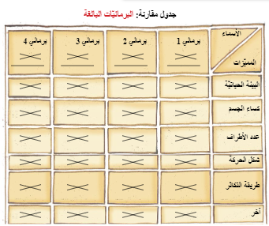
تلخيص: مميِّزات مجموعة البرمائيَّات؟
صفحة 52
Notes:
לאחר קריאת קטעי המידע והתבוננות בתמונות הדו חיים, התלמידים מתבקשים להשלים את המידע בטבלה.
שימו לב: חשוב לבדוק מספר דו חיים שונים לצורך הבניית ההכללה אודות המאפיינים המשותפים לדו חיים.

Slide 14

تلخيص: ما الذي يُمَيِّز مجموعة البرمائيات
جِلْدُها رَقيق، لَزِج وَرطْب.
تَتَكَاثَر بالماء وَتَتَطَوَّر بِواسِطَة التَّحَوُّل ( من دَعْمُوص الى بالِغ).
الدّعْموص يُشْبِه السَّمَكَة، يَتَحَرَّك في الماء بِمُساعَدَة ذَنَبِهِ وَيَتَنَفَّس بِمُساعَدَة الخَيَاشِيم.
الضَّفَادِع البالِغَة تَتَنَفَّس بِمُسَاعَدَة الرِّئَتَيْن والجِلد الرَّطْب.
الدَّعاميص عادةً نَباتِيَّة.
البالغة منها تأكُل اللُّحوم.
صفحة 53
Notes:
בעלי החיים ממחלקת הדו–חיים חיים במהלך חייהם בשתי סביבות חיים: במים ומחוץ למים.
סביבת החיים של הרֹאשָנים היא מים. במים הם מבצעים את פעולות החיים: ניזונים, מִתְרַבִּים, מַפְרִישִים, נושמים ועוד.
סביבת החיים של הבוגרים היא מחוץ למים, אך הם חיים בסביבות חיים לחות, בקרבת גופי מים כמו אגם, נחל, ביצה, שלולית וכדומה.
צפרדע, קַרְפָּדָה וסָלָמַנדְְּרָה הן דוגמאות לבעלי חיים השייכים למחלקת הדו–חיים. הדו–חיים מִתְרַבִּים במים. מביצים של דו–חיים בוקעים צאצאים שנקראים רֹאשָנים. לרֹאשָן יש מראה דמוי דג, הוא מתנועע במים בעזרת זנב ונושם, כמו הדגים, בעזרת זימים.
רוב הרֹאשָנים הם בדרך כלל צמחונים. הרֹאשָנים מתפתחים והופכים לבוגרים צעירים. לאט לאט הם גדלים וצורתם משתנה: הזנב נעלם, הרגליים צומחות, הזימים נעלמים, הריאות מתפתחות ועוד. לתופעה הזו של השתנות הראשנים לבוגרים קוראים גּלְִגּוּל.
לדו חיים בוגרים יש עור עירום ולח. מהעור מופרש ריר שמרטיב את העור ומאפשר נשימה. הבוגרים קולטים חמצן בעזרת הריאות וגם דרך העור הלח. כל הבוגרים הם אוכלי בשר (טורפים זבובים וחֲרָקִים אחרים).

Slide 15
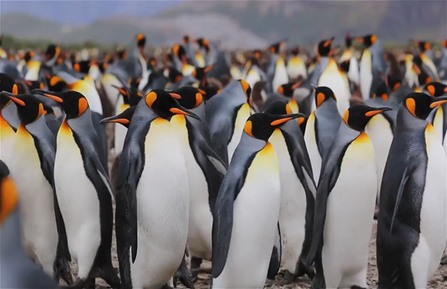
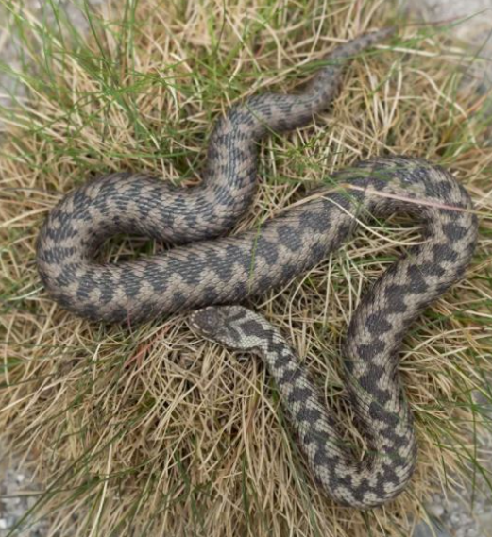
انتَقِلُوا الى العَارِضَة التَّالِيَة :
مَجْمُوعَة الزَّوَاحِف
ومَجْمُوعَة الطُّيُور

